Slide 1
Backpropagation
Wonseok Jung

Slide 2
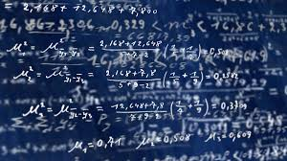

A. Learning Algorithm
Ⅰ. Import Libraries and Data
Ⅱ. Build a Network-1
Ⅲ. Build a Network-2
IV. Build a Network-3
Ⅴ. Build a Network-4
Ⅵ. Summary
Notes:
여기서 말하는 기울기는 가중치 매개변수에 관한 손실함수의 기울기

Slide 3
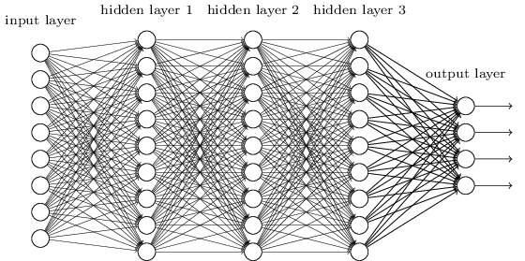
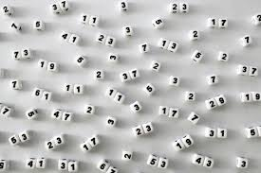

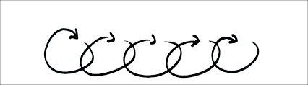
A. Learning Algorithm
Learning
Stochastic gradient descent , SGD( four steps )
1
Mini-batch
2
Descent
Weight
Bias
3
Update weight
4
Iteration
Notes:
여기서 말하는 기울기는 가중치 매개변수에 관한 손실함수의 기울기

Slide 4
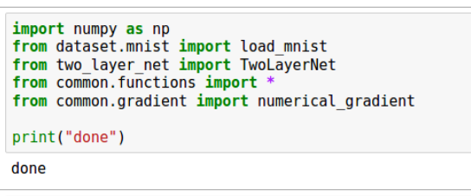
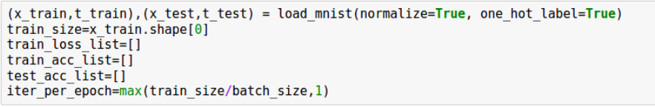
1. Import Libraries and Data
01_Import Libraries
02_LoadData
Library
Current Python
Data
Current Folder
Functions
Notes:
여기서 말하는 기울기는 가중치 매개변수에 관한 손실함수의 기울기

Slide 5
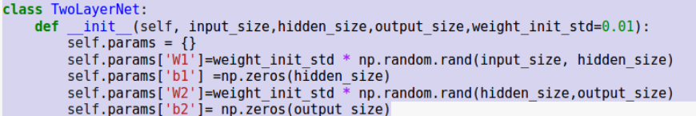
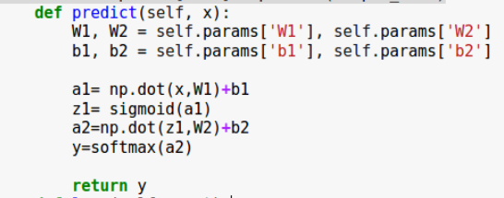
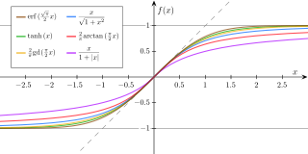
2. Build a Network -1
01_Make a Class
W1
b1
W2
b2
02_predict function
input
W
b
output
Notes:
여기서 말하는 기울기는 가중치 매개변수에 관한 손실함수의 기울기

Slide 6

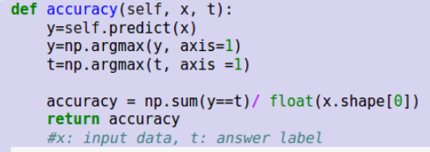
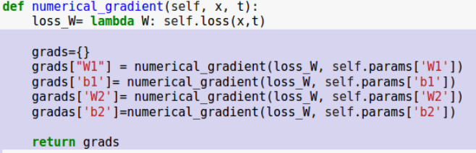
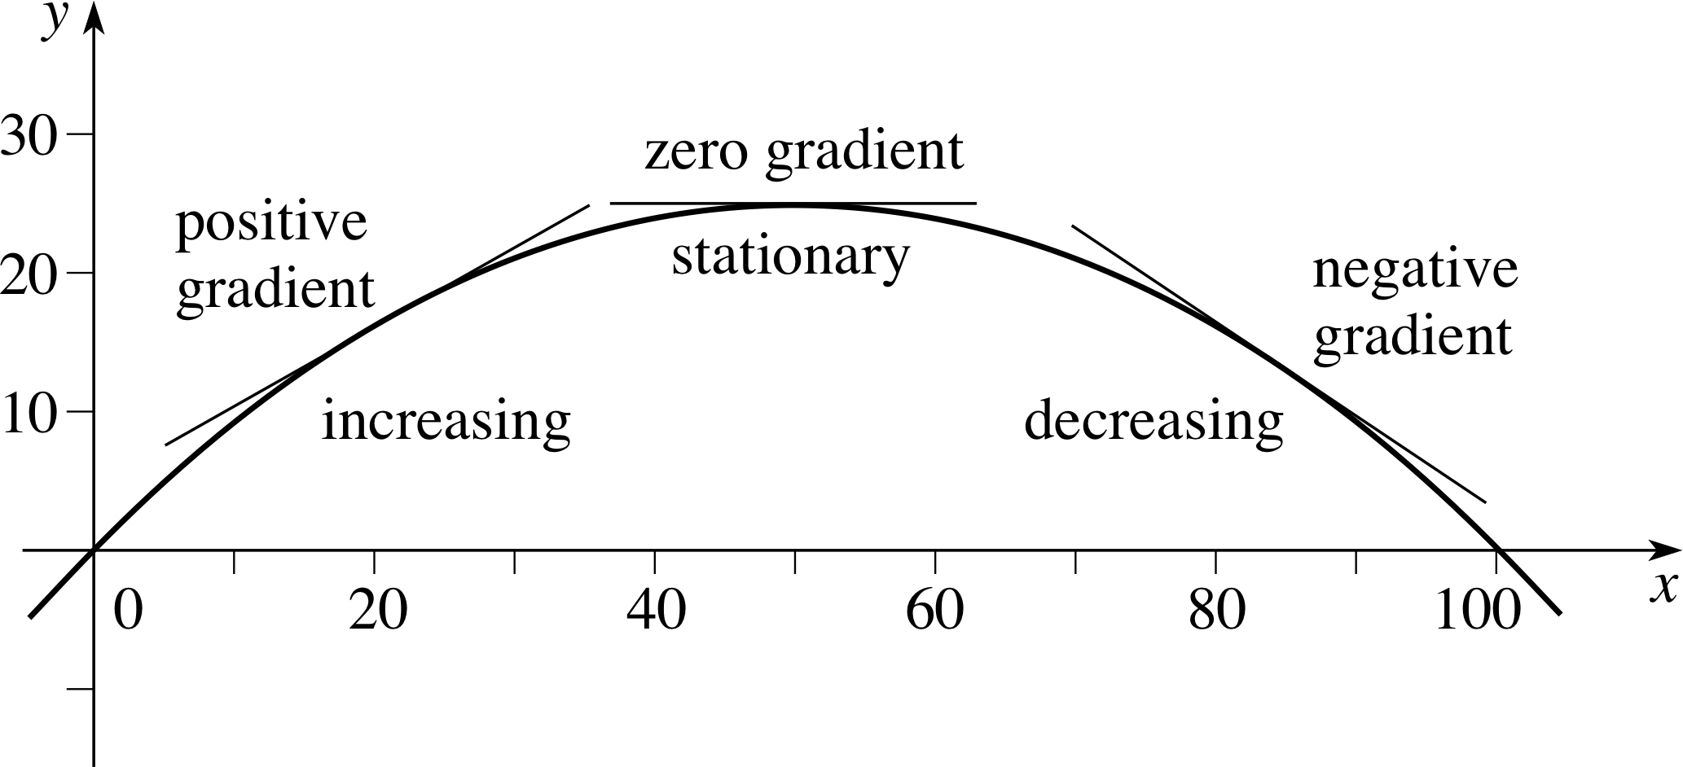
2. Build a Network - 2
01_loss function
02_accuracy
03_gradient
Notes:
여기서 말하는 기울기는 가중치 매개변수에 관한 손실함수의 기울기

Slide 7
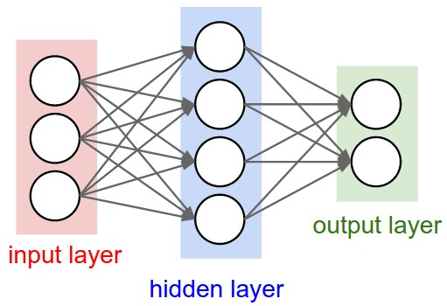
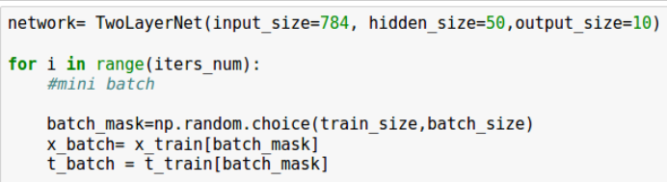


2. Build a Network - 3
01_minibatch
02_gradient
03_(Inner loop)
Notes:
여기서 말하는 기울기는 가중치 매개변수에 관한 손실함수의 기울기

Slide 8


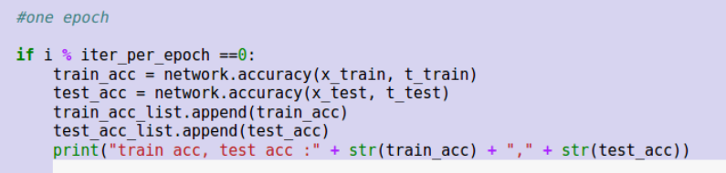
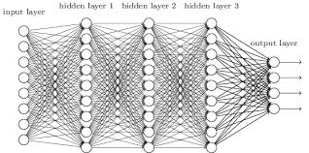
2. Build a Network - 4
04_Record
05_Epoch
Notes:
여기서 말하는 기울기는 가중치 매개변수에 관한 손실함수의 기울기

Slide 9
Summary
01_Training
05_Descent
Training Data
Test Data
Partial Derivative
Descent
02_General
Training Data
General Environment
06_Backpropagation
03_Training Neural Network
Back propagation
Faster
Loss function
Update Weights
04_Update Weight
Descent
iteration
Notes:
여기서 말하는 기울기는 가중치 매개변수에 관한 손실함수의 기울기

